Slide 1
МБДОУ «Ромодановский детский сад комбинированного вида»
«ВЕЛИКАЯ ПАСХА!»
Подготовила: Видясова А.В.

Slide 2


Slide 3


Slide 4
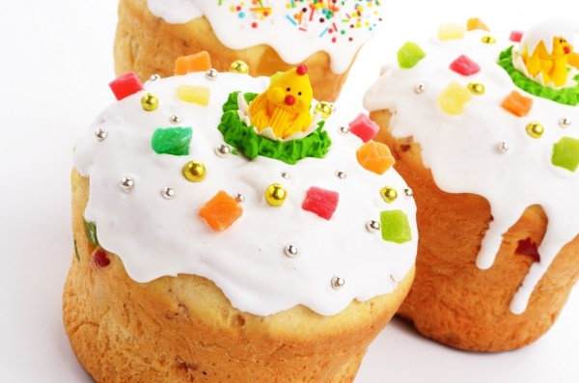
КУЛИЧИ

Slide 5
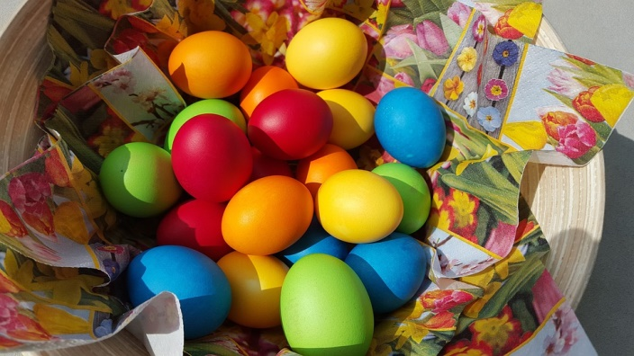
ЯИЧКИ

Slide 6


Slide 7
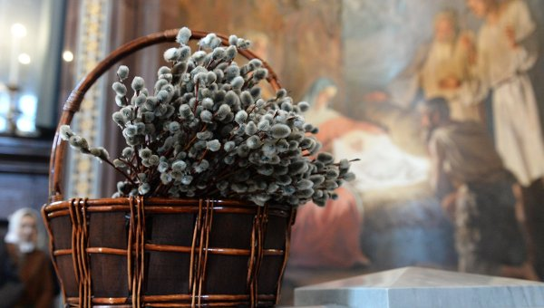

Slide 8


